Slide 1
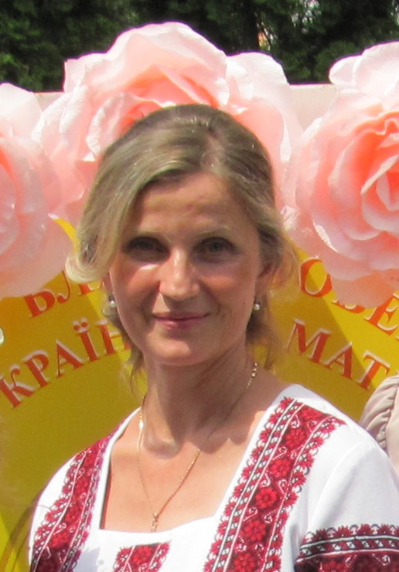
«Впровадження елементів критичного мислення в процес навчання молодших школярів»
“Освіта, що не вчить успішно жити в сучасному світі, немає жодної цінності.”
Р. Кіосакі
З досвіду роботи вчителя
Борщівського НВК “ЗНЗ І-ІІІст №3-гімназія ім.Р.Андріяшика”
Стахів Ірини Олекcіївни

Slide 2

Ми позбавляємо дітей майбутнього, якщо продовжуємо сьогодні навчати так, як навчали цього вчора.
Сучасний світ складний. Дитині недостатньо дати лише знання. Ще важливо навчити користуватися ними. Знання та вміння, взаємопов’язані з ціннісними орієнтирами учня, формують його життєві компетентності, потрібні для успішної самореалізації у житті, навчанні та праці.
(Концепція нової української школи).
Джорж Дьюї - американський філософ,
психолог, реформатор освіти(1859-1952).
Сучасні роботодавці дедалі частіше шукають не просто виконавців, а людей, які готові мислити поза шаблонами.
Працівник майбутнього повинен бачити «крізь час» й втілювати в життя ідеї, котрі до нього ніхто не пропонував.
Майбутнє – це період, коли головною цінністю стане мозок, емоції й розвиток.

Slide 3
Актуальність теми
Радикальні зміни, які відбуваються в сучасному освітньому середовищі акцентують увагу на необхідності:
виховання особистості мислячої, самостійної, творчої;
здатності працювати з інформацією впродовж життя: здобувати її, переробляти, застосовувати для свого розвитку і самовдосконалення, передавати її;
уміння спілкуватися повинно стати невід’ємною рисою кожної людини.
це вміння активно, творчо сприймати інформацію;
застосовувати потрібний вид розумової діяльності;
різносторонньо аналізувати її;
мати особисту незалежну думку, вміти її відстоювати;
застосовувати здобуті знання на практиці.
Технологія розвитку критичного мислення допомагає учню не тільки засвоїти певний обсяг знань, а й сприяє розвитку його особистісних якостей.

Slide 4
Ознаки людини, яка мислить критично:
Компетентність
Інтелектуальна активність
Допитливість
Незалежність мислення
Вміння дискутувати
Проникливість
Самокритичність
Джон Чаффа
Людина, яка мислить критично, вмітиме:
визначати проблеми;
аналізувати твердження;
використовувати дослідницькі методи;
враховувати альтернативні точки зору;
формулювати власну точку зору і
відстоювати її логічними доказами;
синтезувати здобуті знання;
робити висновки;
прогнозувати наслідки своїх вчинків;
• прийняти оптимальне рішення.

Slide 5
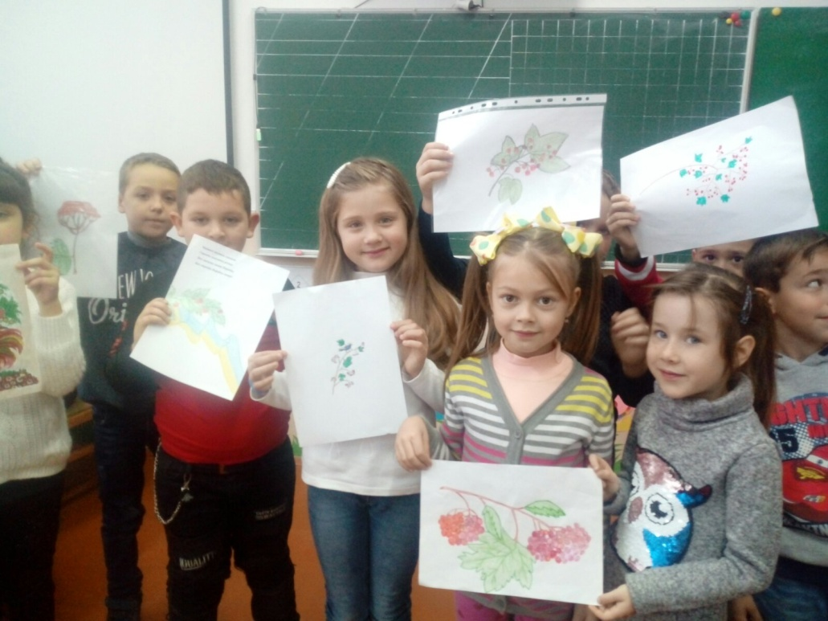


Я сьогодні кращий, ніж учора!
“ Люди вчаться на своїх
помилках…”
“ Найбільш мені сподобалось у твоїй роботі…”
“ Так хочеться швидше побачити…”
Високе
оцінювання деталі
Позбавлення
страху
Мотивація
активності
“ У тебе обов'язково все вийде”
Ситуації
успіху
Персональна
винятковість
Авансування
“ Тільки тобі я можу доручити…”
Мотивація
Прихований
інструктаж
“ Можливо краще почати з …”
“ Без твоєї допомоги твоїм друзям не впоратись…”

Slide 6
Товсті і тонкі питання, ромашка Блума,
кластери,дерево передбачень, фішбоун,
оцінне вікно та інші
Складання запитань
і відповідей
Представле-
ння своєї
точки
зору
Основні методи і
прийоми теорії
розвитку критичного
мислення
Навички
ведення
дискусії
Створення ланцюжків,вільне
письмо, есе,сінквейн, сенкан,
діаманта
Рольова гра,перехресна
дискусія, суперечка – діалог,
метод кутів, 6 капелюхів
Прийоми по розвитку
навичок і
розв’язання проблем
Мозковий штурм, карусель,
групова робота, акваріум та інші

Slide 7
Етапи критичного мислення
Використання вчителем стратегій критичного мислення забезпечує позитивні зміни в учнів
* підвищується інтерес до навчання;
*зникає боязнь зробити помилку;
*беруть відповідальність за своє навчання на себе;
*вміють працювати в парі та в групі;
* розвивається пошукова спрямованість мислення;
*виникає прагнення краще зрозуміти інформацію.
Учень приймає рішення на основі доказів та власних переконань.
Учень зіставляє власну думку з іншими точками зору.
Учень аналізує різні точки зору і вибирає власну .
Учень сприймає інформацію з різних джерел.
Учень відстоює свою думку, приводить приклади, аргументи.
Оцінювання
Синтез
Аналіз
Використання знань і вмінь
Розуміння
Знання

Slide 8

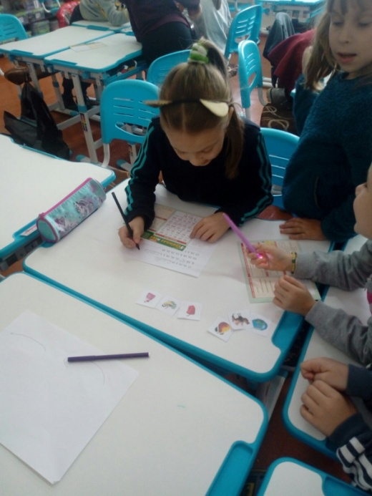
Методика «Передбачення»
Сенкан
Рушник.
Гарний, полотняний,
різнокольоровий.
Зацікавлює, дивує,
зворушує, приваблює.
Бережімо, пишаємося,
даруємо.
Оберіг, зв'язок з
минулим.
Порушена послідовність
  Учням пропонується кілька речень з тексту,
  записаних у порушеній послідовності.
  Учні об`єднуються в групи. Кожна група повинна запропонувати свою послідовність поданих речень. Результат фіксується на дошці або окремих
  аркушах паперу.
  Читають текст і перевіряють. Обговорюють.
Передбачення теми уроку за текстом В.Сухомлинського «Посиротив»
за прислів҆ями
Краще мати сліпі очі,
ніж сліпе серце.
за загадками
Без сокири і без рук, а дім будує.
за назвою твору
Назва твору «Посиротив».
за ключовими словами
Прийшов із рогаткою
Весело цвірінькав Юрко не спав
за твердженням,
догмою
Безрозсудливість – крок
до біди.
за малюнками
і ілюстраціями

Slide 9
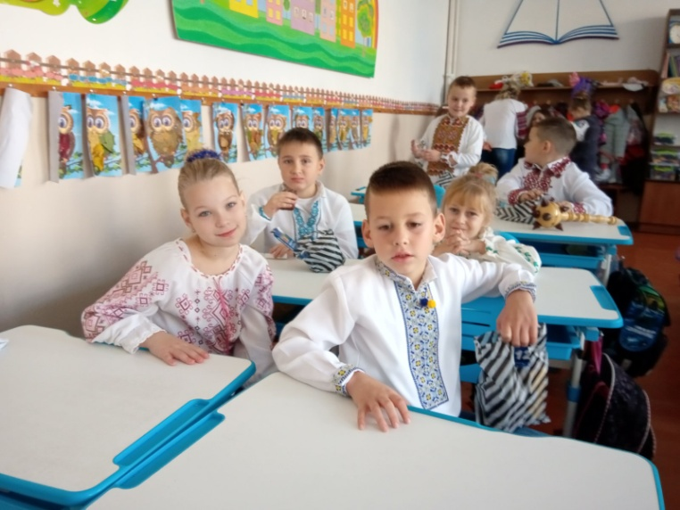
Читання з системою позначок «ПОМІЧ» (INSERT)
Прочитавши речення, треба поряд поставити відповідну позначку:
+ — відома інформація;
! — нова інформація;
? —здивувала, зацікавила;
— —заперечує тому, що знаю.
Семантична карта
Спрямоване читання
хочемо дізнатися
дізналися
знаємо
Перед читанням тексту вчитель на дошці записує кілька запитань.
Діти читають самостійно мовчки і шукають відповіді на поставлені запитання.
Перечитують вголос із зупинками, обговорюють прочитане.

Slide 10
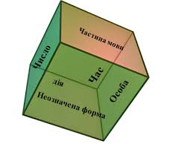
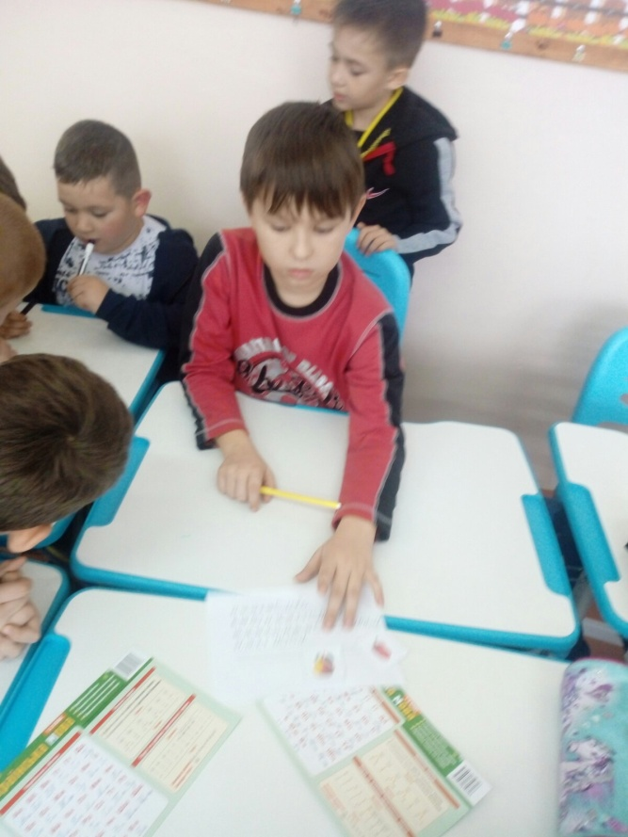
Метод пошуку істини за допомогою запитань
1. Опиши (колір, форма, розмір)
2. Порівняй (На що схоже?)
3. Підбери асоціації
(Про що змушує думати?
Що спадає
на думку?)
4. Проаналізуй (Яким чином
це зроблено?)
5. Як використати?
(Знайди застосування)
6. Запропонуй аргументи
«за» і «проти»
Методика «Кубування» (робота в групах)
Ознайомчі
Цікаві
Контрольні
Прогнозуючі
Типи
запитань
Навідні
Олімпіадні
Критикуючі
Відсіюючі
Провокаційні
Мудрі
Проблемні і
розвиваючі
Запитання на
самовизначення

Slide 11
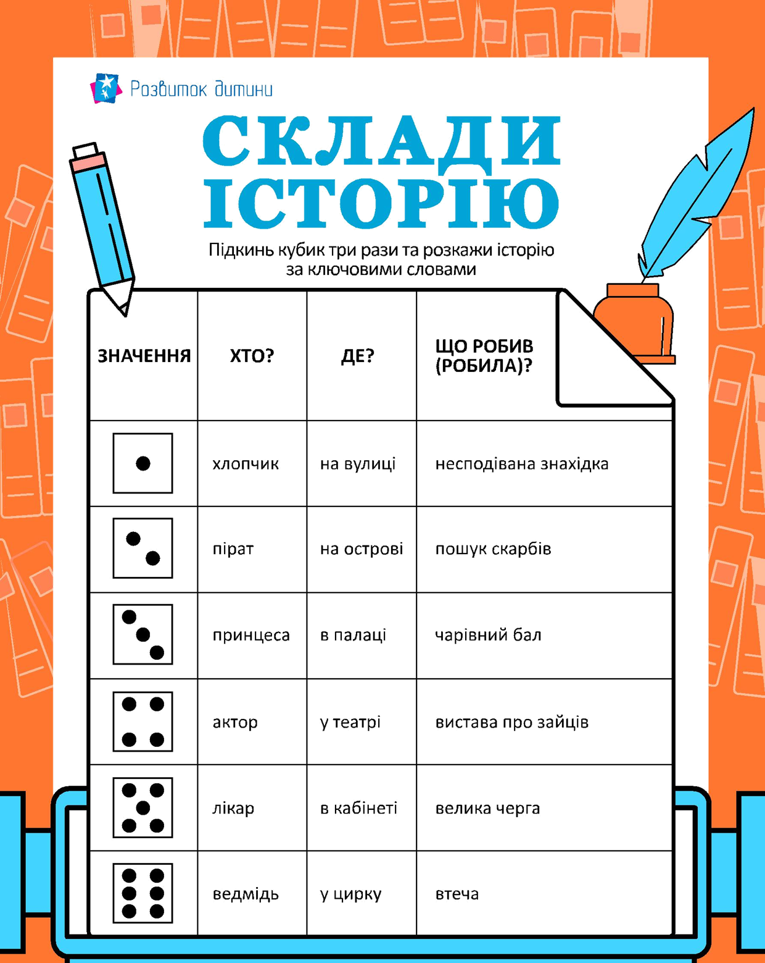

Що ви знаєте про воду? | 3 стани води.
Коли вода є злом? | Користь води.
Усна народна творчість про воду. | Підберіть спільнокореневі слова до слова вода.
Прочитайте поезію про воду. | Заспівайте пісню, де вживається слово вода.
Вісім квадратів
Зменшене у багато разів зображення на площині всієї поверхні Землі або її частини за допомогою масштабу й умовних знаків, називається географічною картою
Число, яке показує, у скільки разів зменшено або збільшено реальні відстані на плані чи карті – це масштаб.
Великі ділянки суходолу, які з усіх боків омивають води морів і океанів, називаються островами.
Найбільший материк на Землі - Африка
Гра «Так чи ні?»
(істинне чи хибне твердження)

Slide 12
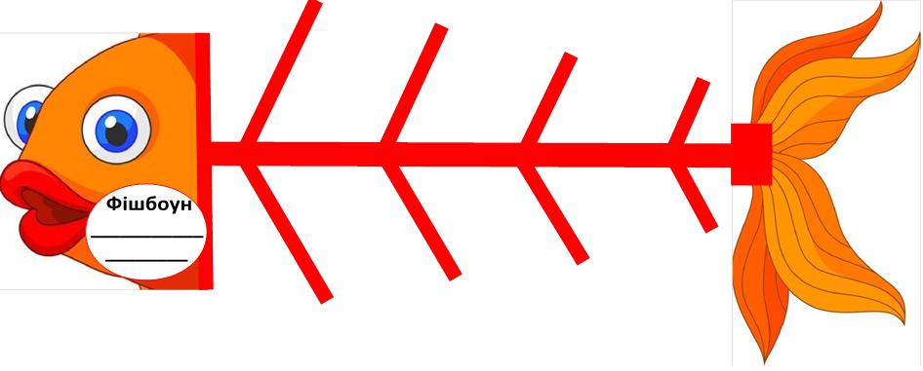
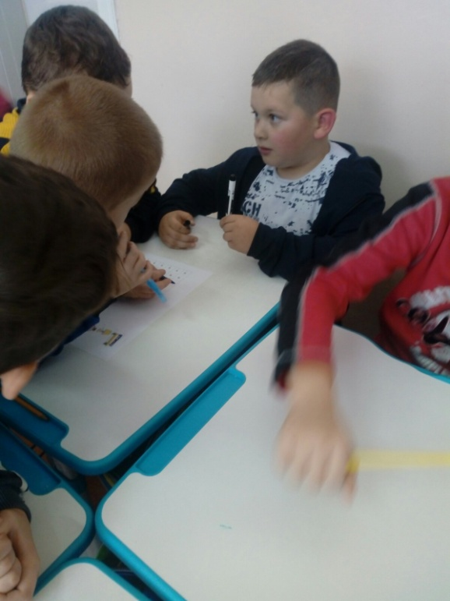
Стратегія Fishbone
«Риб ҆яча кістка» або «Скелет риби»
В основі методики схематична діаграма, яка дозволяє провести швидкий та точний аналіз певної проблеми, виявивши її причини і наслідки, зробити правильні висновки.
шкідлива їжа, напої
Потрібно вести здоровий спосіб життя
наркоманія
ігроманія
алкоголь
тютюнопаління
хвороби шлунку
злість, агресія
стреси, депресія
хвороби печінки, мозку
Вплив способу життя на здоров҆ я людини
хвороби легенів, серця

Slide 13
Обговоріть
Перемішайтесь
Об’єднайтесь в пари
Замріть
«Сюрприз»
Метод МОЗАЇКА сприяє залученню всіх учнів до активної роботи.
На уроці читання можна об’єднати учнів у два кола для обговорення двох різних позицій.
На уроці математики можна об’єднати дітей за варіантами.
1-в – нерухомі (“бережок”);
2-в – рухомі (“струмок”)
Учні 1-в мають картки із запитаннями, учні 2-в за сигналом вчителя переміщаються на 1 парту і дають відповіді.
На уроці мови чи інших предметів зручно об’єднати дітей у групи. Скільки завдань – стільки груп. Картки послідовно передають і заповнюють. Обговорюють.
1
До початку уроку вчитель готує картки, що стисло ілюструють матеріал і потребують коментарів: розпізнавання формул, заповнення пропусків у словах тощо.
2
Картки поміщають у яскраву «чарівну скриньку». Під час підбиття підсумків учні дістають зі скриньки картки і розв’язують завдання.
3
Завдяки цьому методу вчитель плавно переходить до коментування домашнього завдання, він надає вчителеві та учням інформацію про необхідність корегування знань.

Slide 14
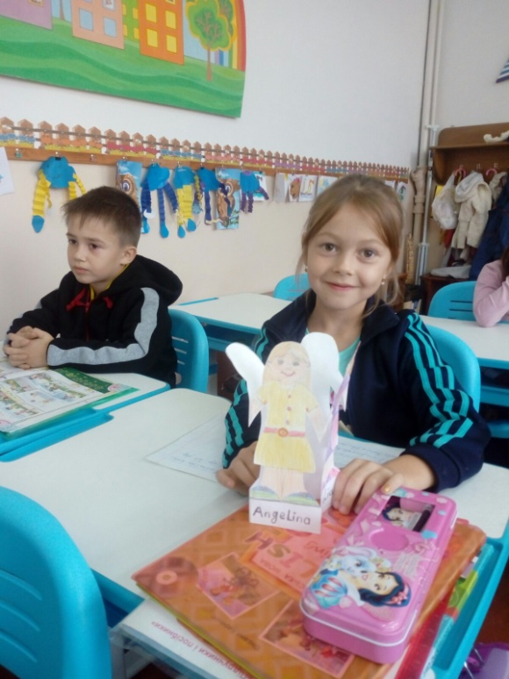
Взаємне навчання
«Займи позицію»
Вибір позиції
Докази на її користь
Спільна робота
Добирання переконливих аргументів на її захист
Від кожної групи виступає спікер
Формування точки зору
Вчитель добирає запитання
Учні підтверджують або заперечують
Формування прихильників
Учні вступають у роль вчителя і керують процесом навчання. Можуть працювати у групах або парах.

Slide 15
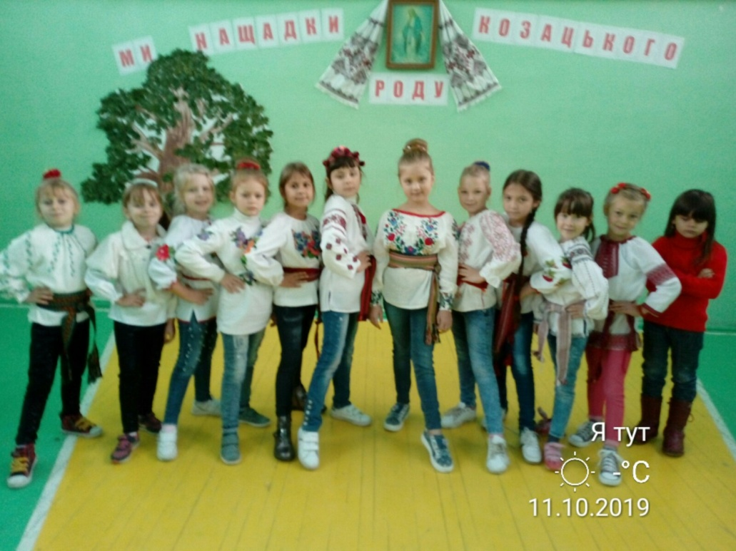

Метод «Рюкзак»
Кожен учень стисло записує на папері відповідь на запитання: «Які з тих завдань і умінь, що отримано на уроці, він візьме із собою для використання на інших уроках, для виконання домашнього завдання?» Аркуші з відповідями складають у рюкзак.
Метод дає можливість:
Незавершені речення
Виділяти головне,
визначити можливість
матеріалу.
Вносить в урок
елемент гри.
Надає вчителеві
інформацію
про кожного учня,
про методи роботи,
що сподобалися їм.
На уроці читання ми ознайомились з …..
Сьогодні на уроці я вчився...
Найбільше мені сподобалося...
Було цікаво...
Завершую урок з... настроєм.
Сьогоднішній урок довів, що …
Дає можливість
залучити до роботи
всіх учнів.
Створює основу для
проведення мотивації
на наступних уроках.

Slide 16
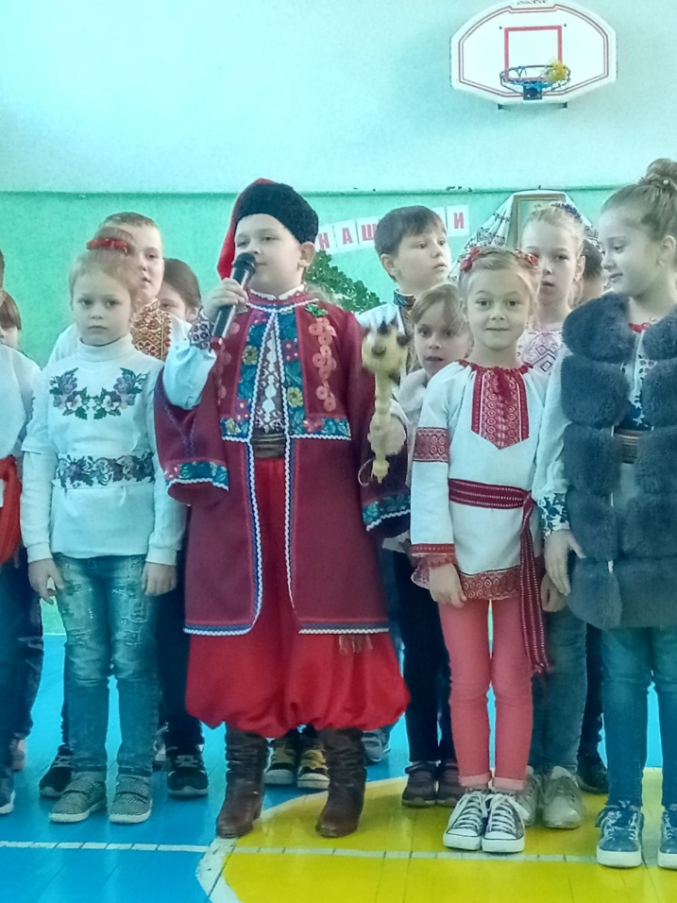
Модель випускника початкової школи
Дослідник
Всезнайко
Працює з інформацією
Всесторонньо розвинена особистість
Шукач нового
Мислить креативно
Критично мислить

Slide 17
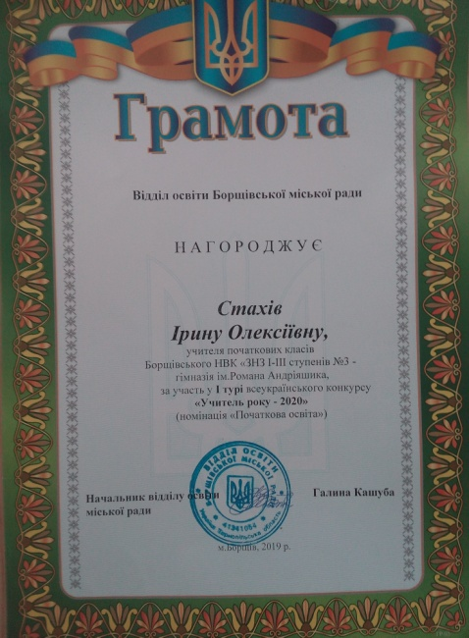
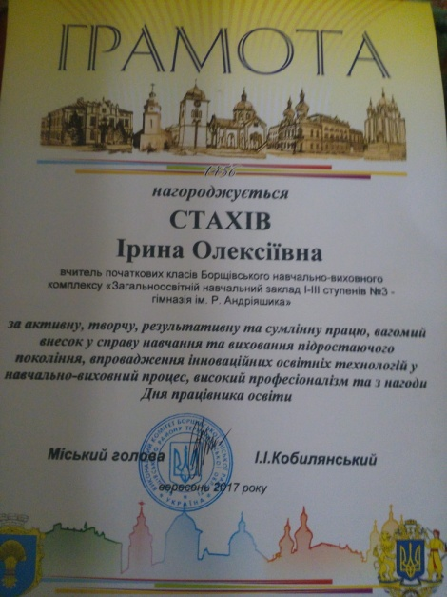
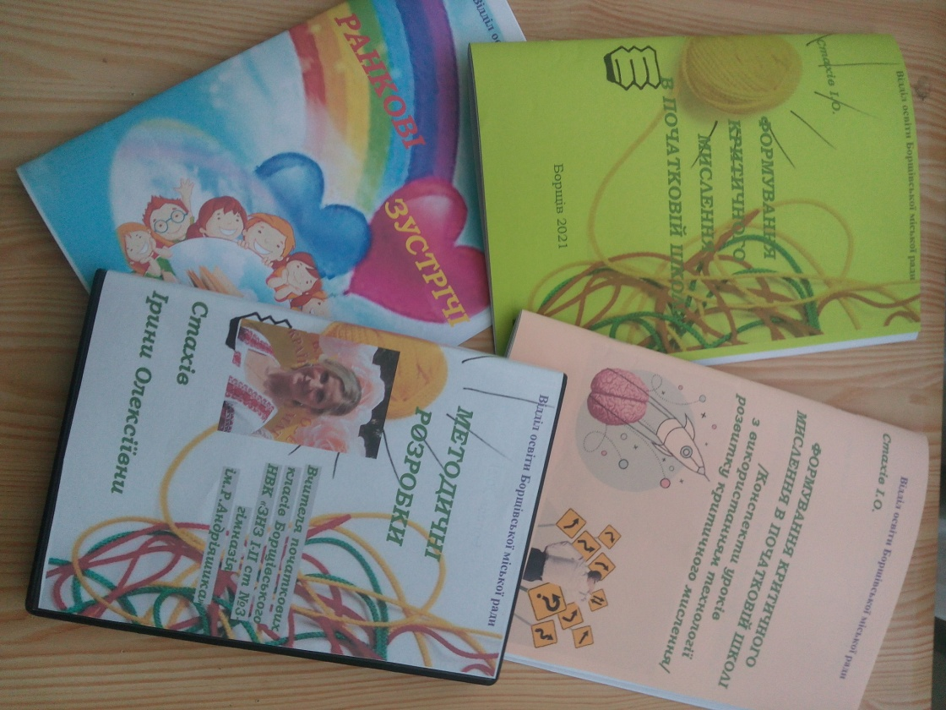
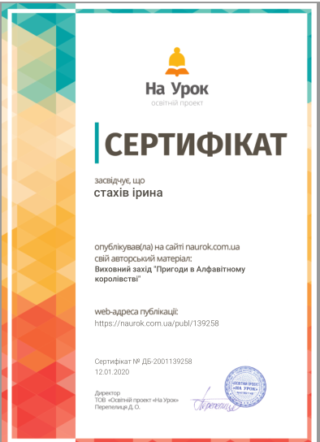
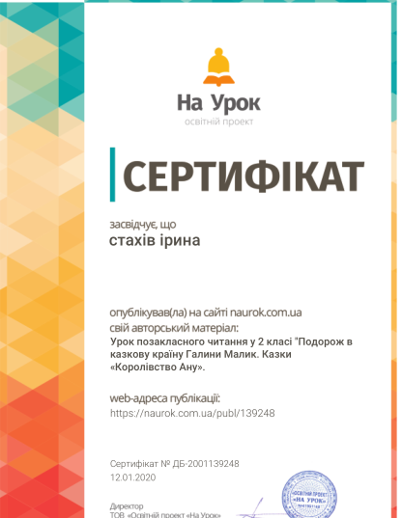

Slide 18
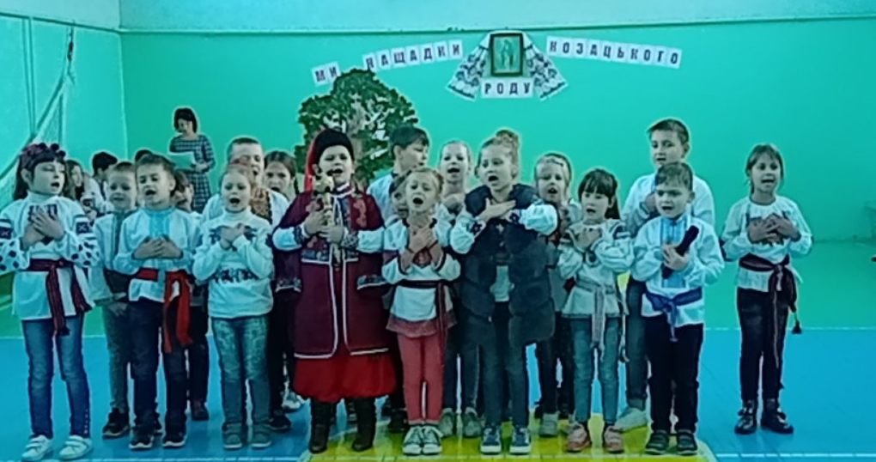
Не бійтесь нестандартних запитань чи відповідей учнів, адже ще Г.Лессінг зазначав: «Сперечайтесь, плутайтесь, помиляйтесь, але, заради Бога, міркуйте, і хоча хибно, але самі».

